Slide 1
2024年下学期 （2024年8月底-2025年1月底）
义乌市中小学校食堂
大米、食用油、牛奶
竞价方案细则
2024.08.12

Slide 2
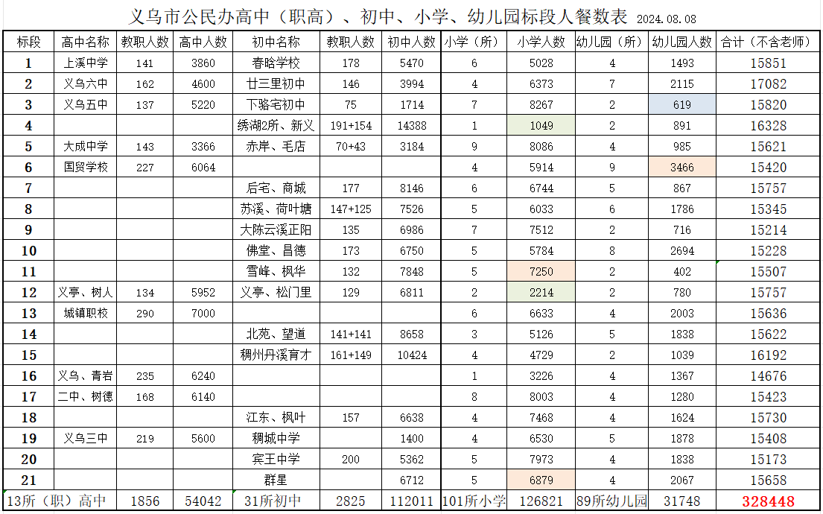
各个标段人餐数量
最新数据

Slide 3
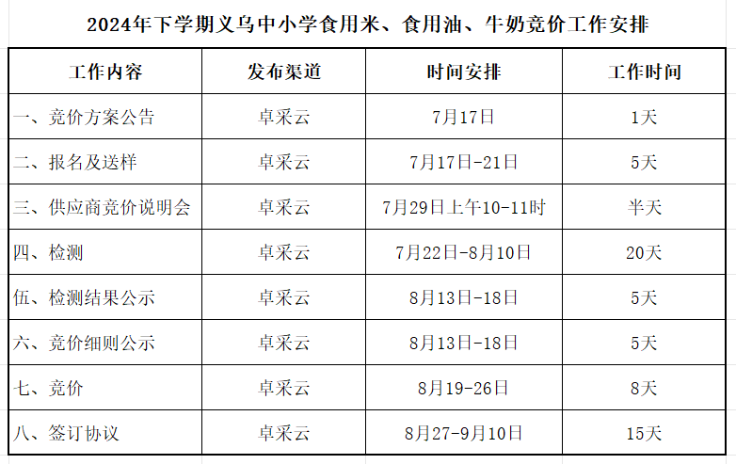
整体时间安排

Slide 4
卓采云简介
1、 公开、 公平、 公正
2、 规范、低价 、 廉洁
3、 成交额 1% （技术服务费+日常监管费）
对比：规模400亿的公益组织“水滴筹”佣金3.6%
4、米、油、牛奶全部检测合格，方能进校

Slide 5
25kg包装东北小町米

Slide 6
一、供应商资格 浙江省内的东北大米一级代理商
报名指标：上年纳税、社保人数、货运车辆、仓储条件；配送团队。
二、供应商质量服务承诺
A、质量 1、当年的新鲜东北大米，绝不参入陈米。如违反，
罚款壹万元，黑名单，永远取消平台配送资格。
2、发现渗水入袋引起结块发黑现象，第一次罚款伍仟元，
第二次罚款壹万元。并取消所有的中标资格。
3、发现毒大米等严重危害师生健康的，根据相关法律，
追究相应的刑事、民事责任。
B、服务 进校车辆司机及服务人员培训，进校车辆司机强调如下：
1、不超重、超载；
2、校园内禁鸣喇叭；
3、车速不超过5公里/小时，学生下课期间停车等待。

Slide 7
C、唯一 提供本公司代理大米品牌最具优势的一款
品牌大米进行竞价。
D、不得转包 中标后，不得委托他人进行配送，如若发现，平台将对双方各
罚款伍仟元，取消中标者中标资格与实际配送者的配送资格。
三、招标方案 1、 限高125元，限低120元；报价请保留小数点后四位。
2、 每个供应商都有21次招标机会，最多中5个标。
3、招标细则：二次平均法，报名72个淘汰90%，留10%标段预选
举例：119.1111 120.2222 121.3333 122.4444 123.5555 124.6666
去掉最高、最低价（120.2222+121.3333+122.4444+123.5555）/ 4 = 121.8889
二次平均值 （ 121.8889+120.2222）/ 2 = 121.0556
留55个报名人数的10%（即留下与121.0556绝对值最接近的6个报价）
4、标段确定 各标段根据平台提供的6个报价及各报价所对应
的指标，确定中标、备标各一名。
四、招标流程
第一批 11个标
2024.08.19
2024.08.20完成
2024.08.21-22
2024.08.23标段选标公示
第二批10个标
2024.08.22
2024.08.23完成
2024.08.24-25
8.26选标及公告，大米结束

Slide 8
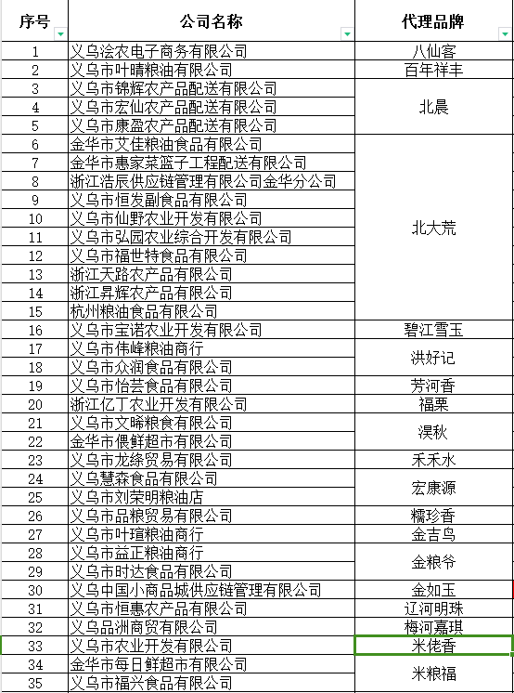
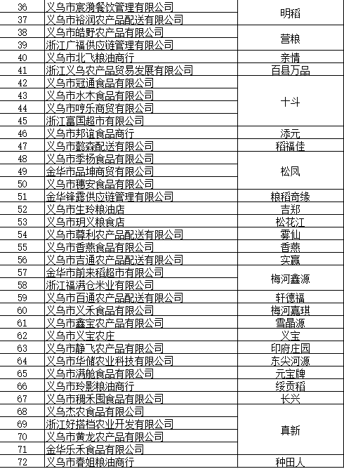
2024年下学期参与小町米竞价供应商及品牌公示

Slide 9
5升食用油
（非转基因）
剩余保质期不得少于原有保质期的 1/2 （即9个月）

Slide 10
食用油招标价格管控依据

Slide 11
一、供应商资格 浙江省内优质油脂厂家的 一、二级代理商，
一个一级代理商，最多只能授权2个二级代理商。
报名指标：上年纳税、社保人数、货运车辆、仓储条件；配送团队。
二、供应商质量服务承诺
A、质量 1、不能以次充好，按照平台备案的油品送货，如违反，
罚款壹万元，黑名单，永远取消平台配送资格。
2、发现严重危害师生健康的行为者，根据相关法律，
追究相应的刑事、民事责任。
3、提供的厂家开给一级代理商的发票价格真实有效，不真实
第一次罚款伍仟元，第二次罚款壹万元，入黑名单。
B、服务 进校车辆司机及服务人员培训，进校车辆司机强调如下：
1、不超重、超载；
2、校园内禁鸣喇叭；
3、车速不超过5公里/小时，学生下课期间停车等待。

Slide 12
C、唯一 提供本公司最具优势的一款食用油进行竞价，
D、不得转包 中标后，不得委托他人进行配送，如若发现，平台将对双方各
罚款伍仟元，取消中标者中标资格与实际配送者的配送资格。
三、招标方案 1、 限高出厂价加价6%（备注（出价价+6%）后的价格不得高于
周边教育局）限低3%；报价请保留小数点后四位。
2、 每个供应商都有21次招标机会，最多中5个标。
3、招标细则：
（1）标段选择不少于4个品牌进行指定竞价
（2） 二次平均法，报名49个，淘汰90%，留5个报价预选
4、标段确定 各标段根据平台提供的3个报价及各报价所对应
的酸价值，不显示品牌，确定中标、备标各一名。
四、招标流程
第一批 11个标
说明：标段确定品牌后发布公告，选中品牌的供应商方可报价
2024.08.19
2024.08.20完成
2024.08.21-22
2024.08.23标段选标
第二批10个标
2024.08.22
2024.08.23完成
2024.08.24-25
8.26选标及公告，食用油结束

Slide 13
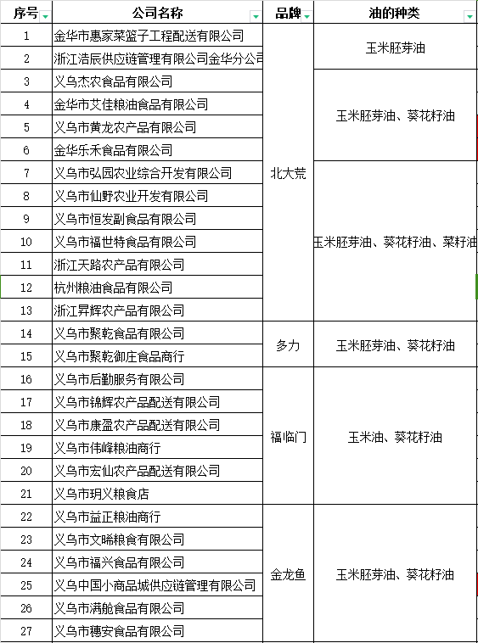
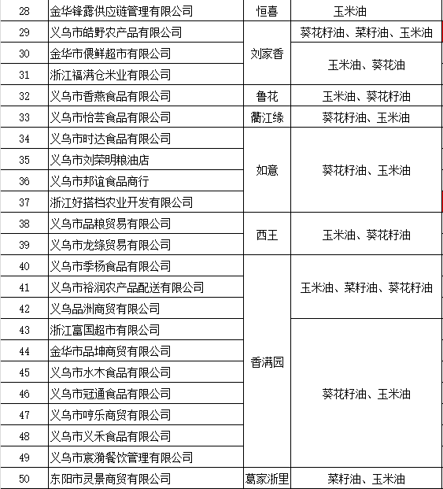
2024年下学期参与食用油竞价供应商及品牌品项公示

Slide 14
牛 奶
剩余保质期不得少于原有保质期的1/4（即45天）

Slide 15
125ml学生奶
一、供应商资格 浙江省内有学生奶证书的 一级代理商。
报名指标：上年纳税、社保人数、货运车辆、仓储条件；配送团队。
二、供应商质量服务承诺
A、质量 学生奶证书
B、服务 进校车辆司机及服务人员培训，进校车辆司机强调如下：
1、不超重、超载；
2、校园内禁鸣喇叭；
3、车速不超过5公里/小时，学生下课期间停车等待。
C、不得转包 中标后，不得委托他人进行配送，如若发现，平台将对双方各
罚款伍仟元，取消中标者中标资格与实际配送者的配送资格。
D、标段重新划定后，基本上均匀，按照21个标进行竞价

Slide 16
三、招标方案
1、 125ml学生奶价格限价最高1.4元/瓶，最低1.35元/瓶；
报价请保留小数点后四位。
2、 每个供应商都有21次 招标机会，最多中5个标。
3、招标细则：
（1）标段选择不少于4个品牌进行指定竞价
（2） 二次平均法，淘汰90%，留不少于3个报价预选
4、标段确定 各标段根据平台提供的不少于3个报价及各报价所对应
的蛋白质含量，不显示品牌，确定中标、备标各一名。
四、招标流程
第一批 7个标
说明：标段确定品牌后发布公告，选中品牌的供应商方可报价
2024.08.19
2024.08.20完成
2024.08.21-22
2024.08.23标段选标
第二批7个标
2024.08.22
2024.08.23完成
2024.08.24-25
8.26选标及公告，招标结束

Slide 17
200ml学生奶
一、供应商资格 浙江省内有学生奶证书的 一级代理商。
报名指标：上年纳税、社保人数、货运车辆、仓储条件；配送团队。
二、供应商质量服务承诺
A、质量 学生奶证书
B、服务 进校车辆司机及服务人员培训，进校车辆司机强调如下：
1、不超重、超载；
2、校园内禁鸣喇叭；
3、车速不超过5公里/小时，学生下课期间停车等待。
C、不得转包 中标后，不得委托他人进行配送，如若发现，平台将对双方各
罚款伍仟元，取消中标者中标资格与实际配送者的配送资格。

Slide 18
三、招标方案
1、 200ml学生奶价格限价最高1.7元/瓶，最低1.65元/瓶；
报价请保留小数点后四位。
2、 每个供应商都有 21次 招标机会，最多中5个标。
3、招标细则：
（1）标段选择不少于4个品牌进行指定竞价
（2） 二次平均法，淘汰90%，留10%报价预选
4、标段确定 各标段根据平台提供的不少于3个报价及各报价所对应
的蛋白质含量，不显示品牌，确定中标、备标各一名。
四、招标流程
第一批 11个标
说明：标段确定品牌后发布公告，选中品牌的供应商方可报价
2024.08.19
2024.08.20完成
2024.08.21-22
2024.08.23标段选标并公示
第二批10个标
2024.08.22
2024.08.23完成
2024.08.24-25
8.26选标并公告，招标结束

Slide 19
非学生奶
一、供应商资格 浙江省内的品牌牛奶 一级代理商。
报名指标：上年纳税、社保人数、货运车辆、仓储条件；配送团队。
二、供应商质量服务承诺
A、质量 符合国家标准
B、服务 进校车辆司机及服务人员培训，进校车辆司机强调如下：
1、不超重、超载；
2、校园内禁鸣喇叭；
3、车速不超过5公里/小时，学生下课期间停车等待。
C、不得转包 中标后，不得委托他人进行配送，如若发现，平台将双方各
罚款伍仟元，取消中标者中标资格与实际配送者的配送资格。

Slide 20
三、招标方案
1、非学生奶按照品牌及品项进行分类。
2、每个品牌供应商把最受市场欢迎的品项报给平台，品项
每个学期可以调整，平台委托第三方检测合格后，调查同品项牛奶
市场价格，制定出一个基本价，原则上基本价比市场价低5%左右。
3、在确认各品项基本价（详见下页）的基础上，每个供应商再填报让利率（填报区间在4.0000-8.0000）。报价请保留小数点后四位。
4、 每个供应商都有21次 招标机会，最多中5个标。
5、招标细则：
（1）标段选择不少于6个品牌进行指定竞价
（2） 二次平均法，淘汰90%，留10%报价预选
6、标段确定 各标段根据平台提供的不少于6个报价及各报价所对应的
品项数量，确定双中标两名、备标一名。
四、招标流程
第一批 11个标
说明：标段确定品牌后发布公告，选中品牌的供应商方可报价
2024.08.19
2024.08.20完成
2024.08.21-22
2024 08.23 标段选标
第二批10个标
2024.08.22
2024.08.23完成
2024.24-25
8.26选标并公告，招标结束

Slide 21
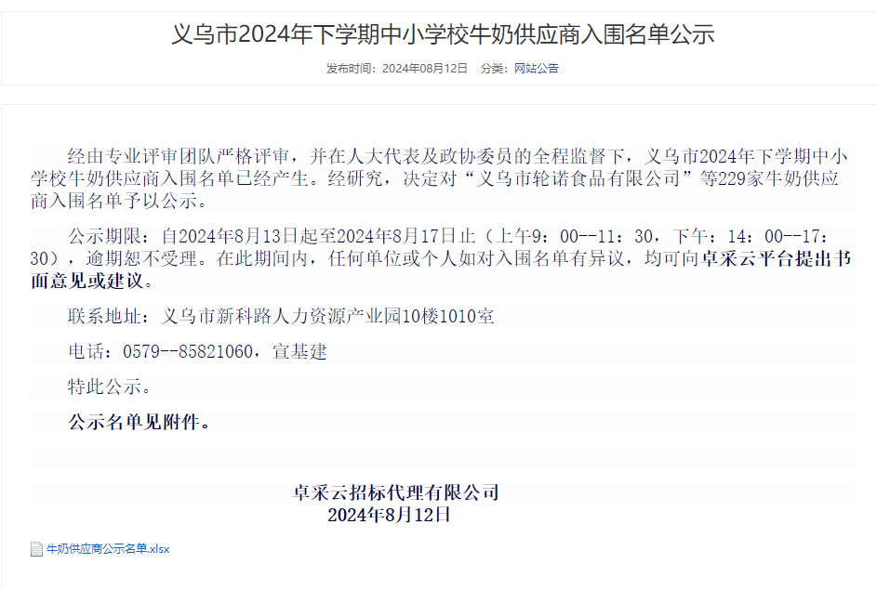

Slide 22
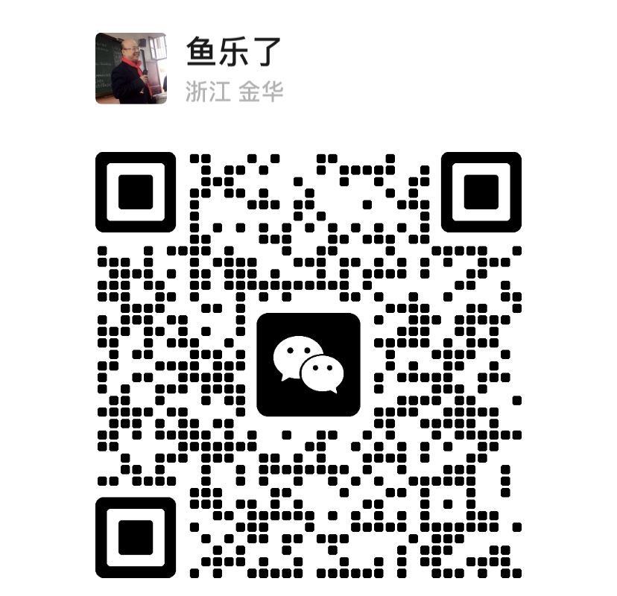
如果有意见和建议，请添加以下微信进行交流，谢谢！
联系电话：
180 5790 3666

